Slide 1
IoT
Electricité

Slide 2
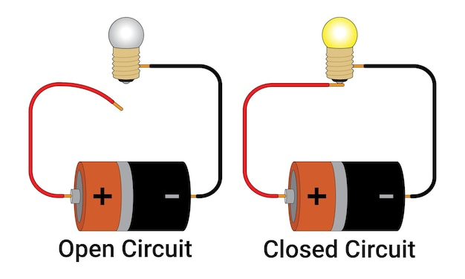
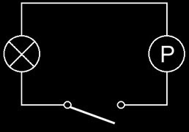
Circuit ouvert et fermé

Slide 3
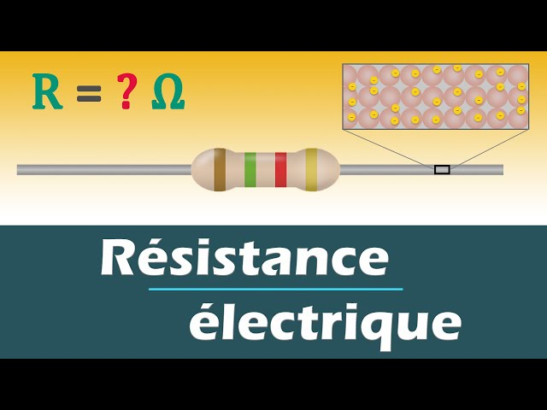
Résistance

Slide 4
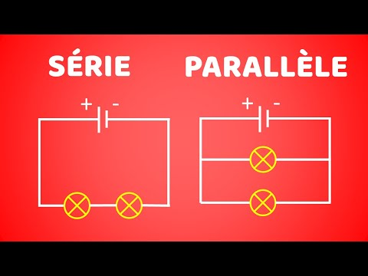
Montage en Série et Parallèle

Slide 5
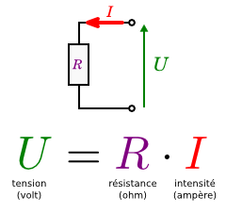
Loi d'Ohm

Slide 6
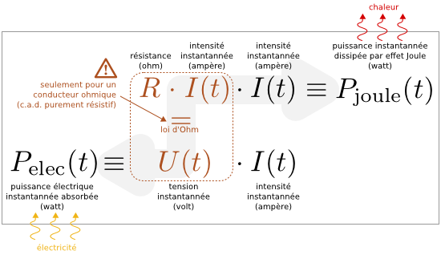
Effet Joule

Slide 7

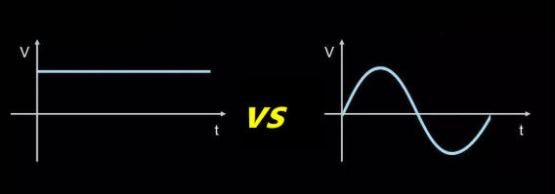

AC = Alternative Current
DC = Direct Current
LA tension efficace en AC est la surface (l'intégrale) de la sinusoide
Umax = 325V

Slide 8

Diode
Semi-conducteur
Ne laisse passer le courant que dans un sens
Chute de tension d'environ 0.7v à basse tension

Slide 9
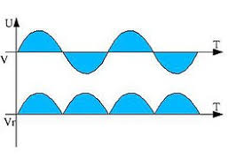
Pont de diode

Slide 10
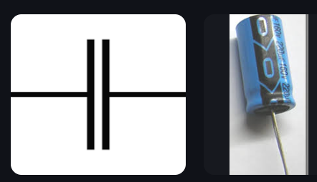
Condensateur
Le condensateur stocke le courant
Le restitue s'il n'est plus alimenté

Slide 11
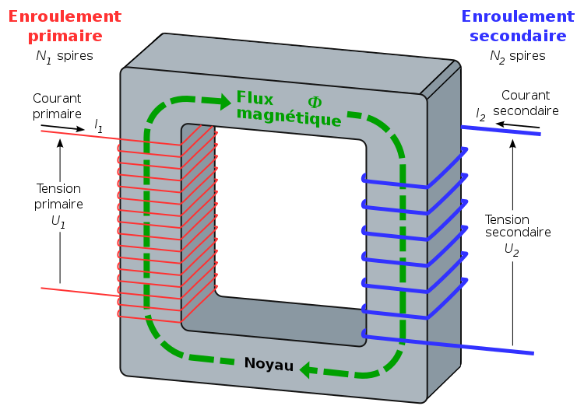
Transformateur

Slide 12
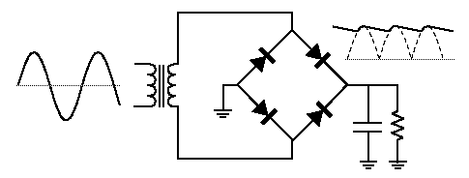
Alimentation linéaire
Convertit l'alternatif en continue redressé
Pour un transfo 230V -> 5V
Bobine ratio 230 / 6.4
Chute de tension de 2 * 0.7v

Slide 13
Alimentation linéaire
Transformateur + Pont de Graetz
Peu performant
Effet joule élevé
Lourd
Chère
Beaucoup de Cuivre
En cas de défaillance peu injecter du 230V

Slide 14
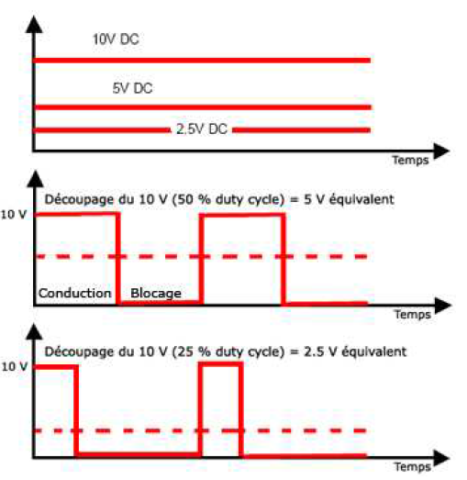
Alimentation à découpage
Pour découper la tension, on n'utilise rien d'autre qu'un interrupteur qui va s'ouvrir et se fermer très rapidement.
Cet interrupteur électronique est un transistor MOSFET que l'on pilotera tout simplement en ouverture et en fermeture, entre 20KHz et 500KHz
Puis la tension est lissée

Slide 15
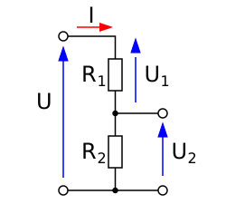
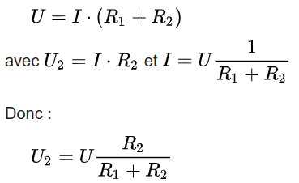
Diviseur de tension
Le diviseur de tension est un montage électronique simple qui permet de diminuer une tension d'entrée
Utilisé pour passer de 5v à 3.3v

Slide 16


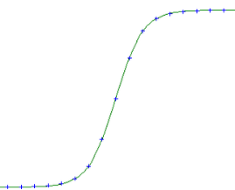
Transistor
Un transistor est un semi conducteur
Il en existe plusieurs familles NPN, PNP
Il agit comme un interrupteur électrique
Sur un NPN
Si C = HIGH ET B = HIGH => E = HIGH
Si C = ANY ET B = LOW => E = LOW
Les transistors sont généralement en 5V
Le seuil de déclenchement est généralement vers 2.5V
Il n'est pas parfait

Slide 17
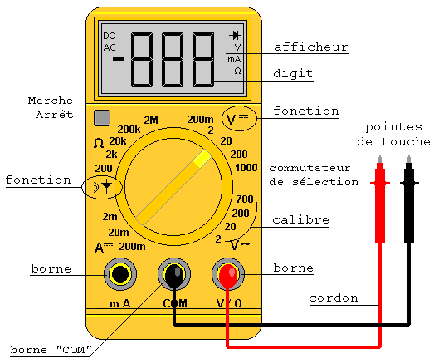
Multimetre

Slide 18
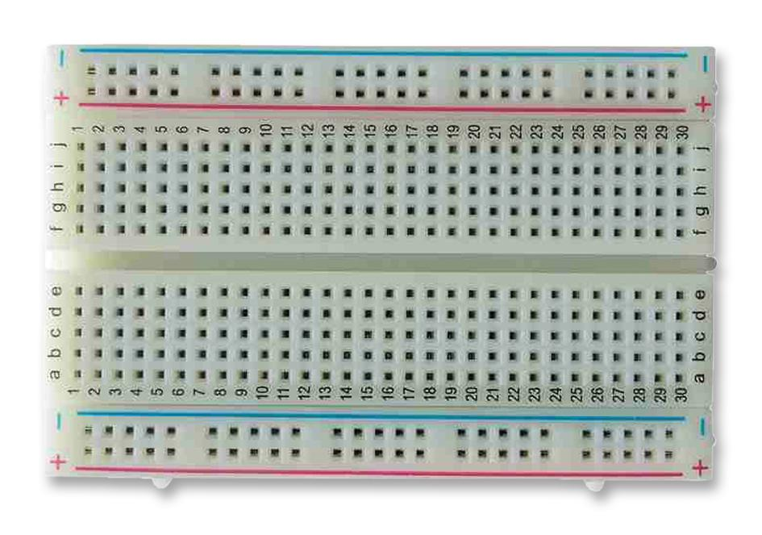
Breadboard

Slide 19
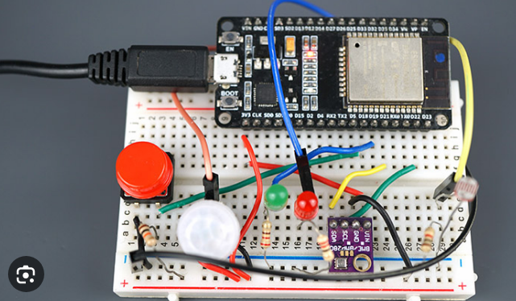
Le but

